Slide 1
Летняя Универсиада 2013

Slide 2
Универсиа́да (Universiade) — международные спортивные соревнования среди студентов, проводимые международной федерацией университетского спорта (FISU). Название происходит от слов «Университет» и «Олимпиада». Каждые два года проводятся летние и зимние универсиады.
Летняя Универсиада 2013 — XXVII Всемирная Летняя Универсиада прошла в Казани c 6 июля по 17 июля 2013 года. На Универсиаде разыгрывалось более 300 комплектов медалей, приняли участие спортсмены из 170 стран.

Slide 3
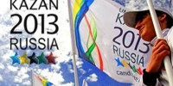
Решение о проведении Универсиады в Казани было принято на голосовании Международной федерации университетского спорта (FISU) 31 мая 2008 года в Брюсселе.

Slide 4
КАЗАНЬ-столица Универсиады 2013

Slide 5
Талисман Универсиады 2013
Талисман казанской Универсиады — Юни , котенок крылатого снежного барса. Крылатый снежный барс является национальным символом республики Татарстан.
В стилизованном виде это существо изображено на гербе Татарстана.

Slide 6
Эмблема Универсиады 2013
Эмблема Универсиады состоит из латинской буквы U и 5 разноцветных звезд, символизирующих пять континентов.

Slide 7
Логотип Универсиады 2013
Логотип Универсиады 2013 представляет собой компактную вертикальную прямоугольную конструкцию, состоящую из английских слов Универсиада, Казань, Россия, года проведения Универсиады и пяти звезд Международной Федерации Студенческого Спорта (FISU).

Slide 8
Флаг Казанской Универсиады 2013
В основе эмблемы Универсиады 2013 лежит так называемый тюльпан, составляющая часть современного татарского орнамента. Кроме того, цветы — это неотъемлемый атрибут лета, символ молодости и развития, радости и счастья.

Slide 9
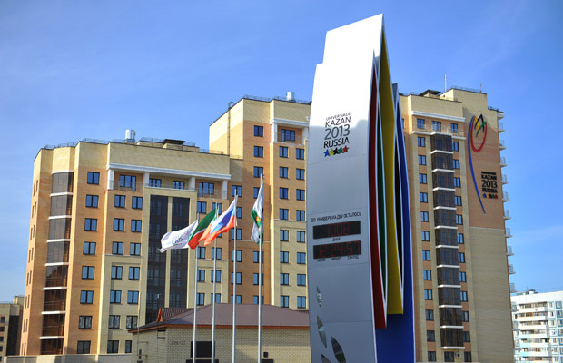
Объекты Универсиады

Slide 10
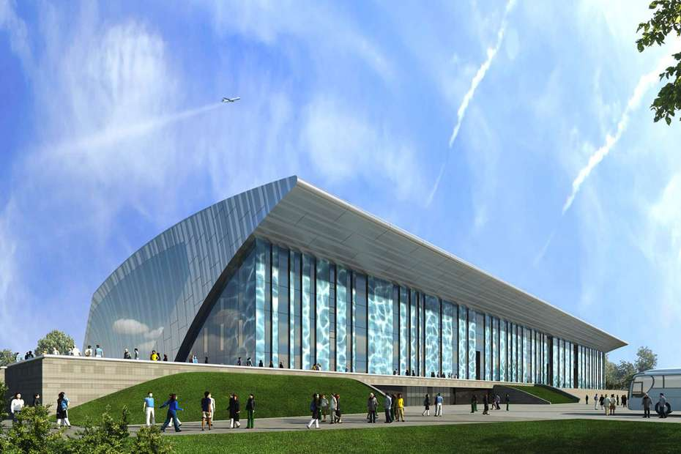
Дворец водных видов спорта

Slide 11
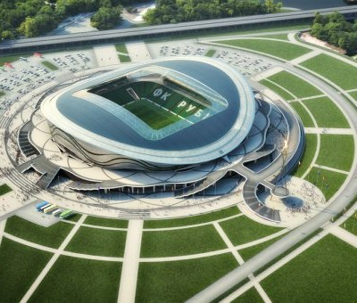
Футбольный стадион

Slide 12
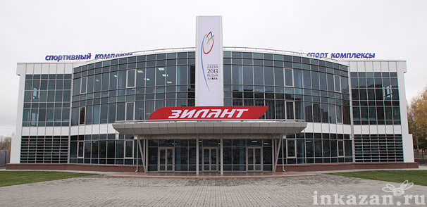
Спортивный комплекс «Зилант»

Slide 13
Деревня Универсиады

Slide 14
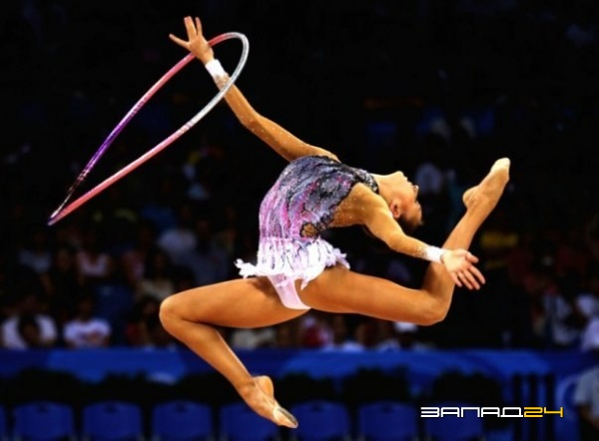
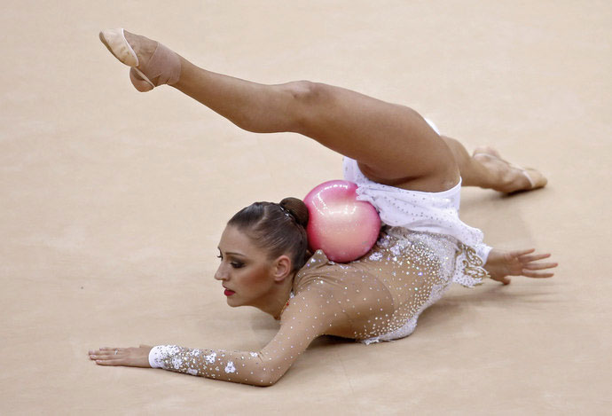
Лента, мяч, бревно и брусья,
Кольца с ними рядом.
Перечислить не берусь я
Множество снарядов.
Красоту и пластику
Дарит нам... (гимнастика)

Slide 15
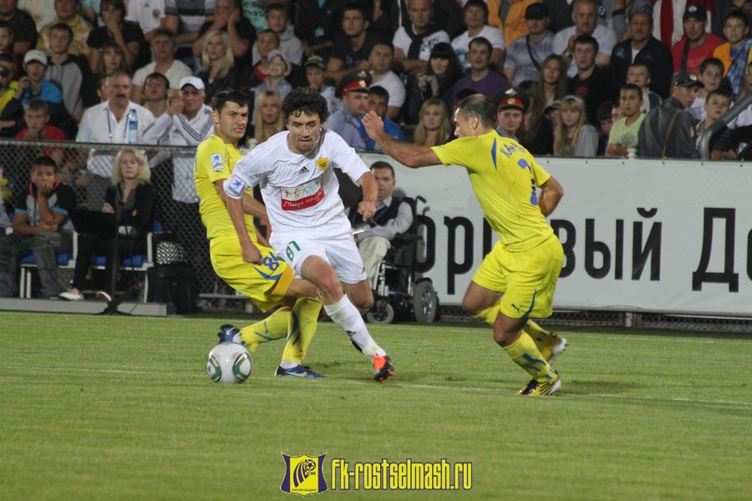
Соберем команду в школе
И найдем большое поле.
Пробиваем угловой -
Забиваем головой!
И в воротах пятый гол!
Очень любим мы... (футбол)

Slide 16
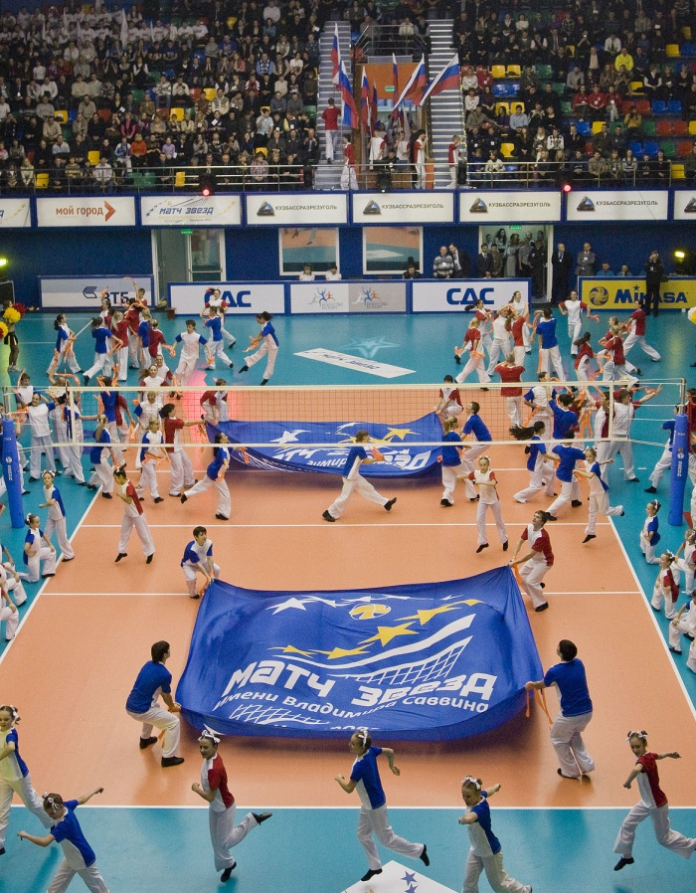
Если мячик не роняет.
Здесь команда побеждает,
Он летит с подачи метко
Не в ворота - через сетку.
И площадка, а не поле
У спортсменов в... (волейболе)

Slide 17
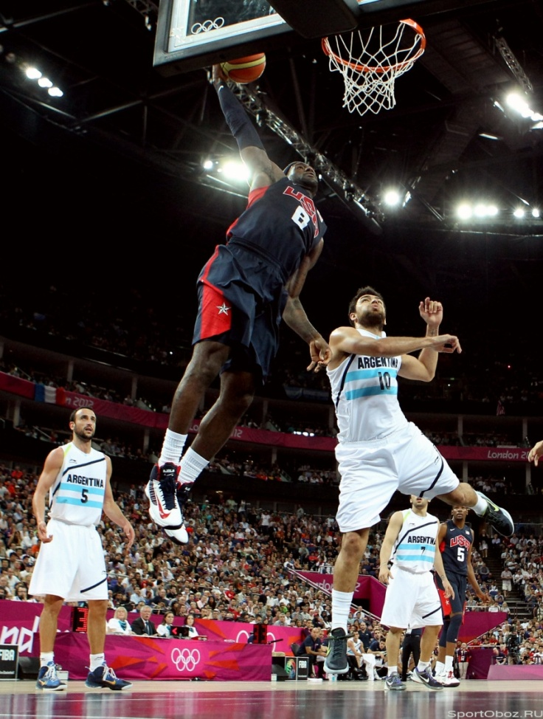
В этом спорте игроки
Все ловки и высоки.
Любят в мяч они играть
И в кольцо его кидать.
Мячик звонко бьет об пол,
Значит, это... (баскетбол)

Slide 18
По воротам бьет ловкач,
Плавая, бросает мяч.
А вода здесь вместо пола,
Значит, это... (ватерполо)

Slide 19
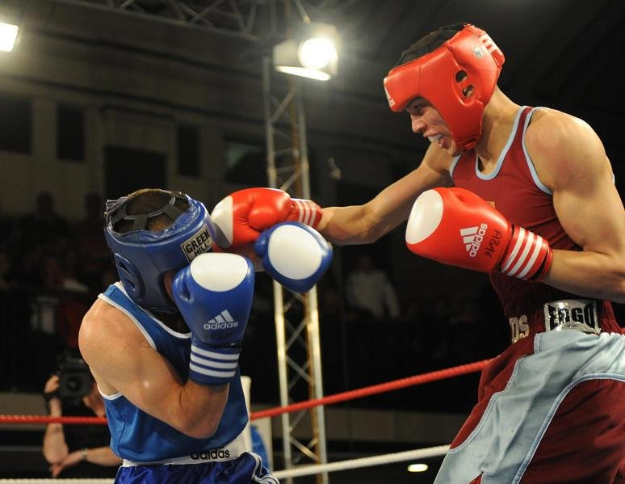
В честной драке я не струшу,
Защищу двоих сестер.
Бью на тренировке грушу,
Потому что я... (боксер)

Slide 20
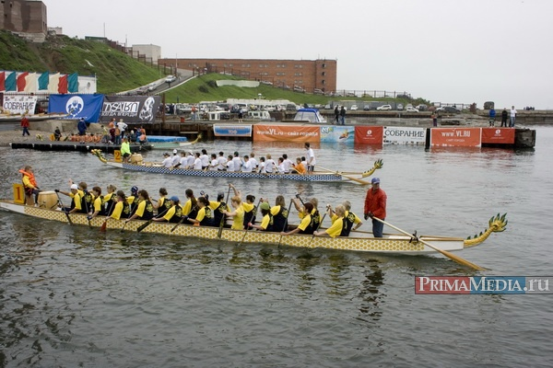
Без весла не обойдёшься,
Если спортом тем займёшься.
А как занятие зовут,
Где в лодке к финишу плывут?
(гребля)

Slide 21
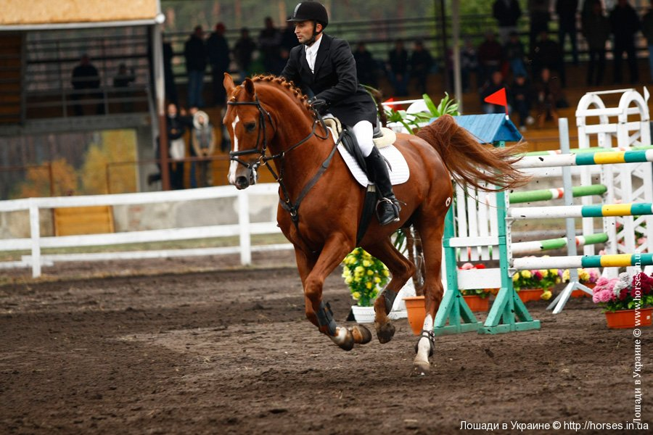
Вот так чудо-стадион –
Для коней построен он.
Всех орловских рысаков
Пригласить к себе готов.
(ипподром)

Slide 22
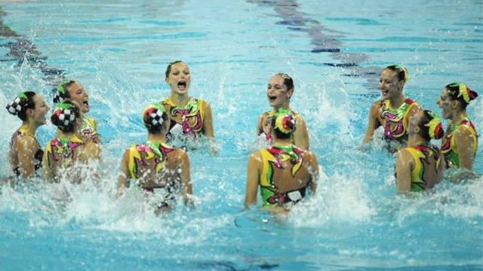
Красавицы в бассейне перед нами
Все вниз головой, а вверх – ногами
(синхронное плавание)

Slide 23
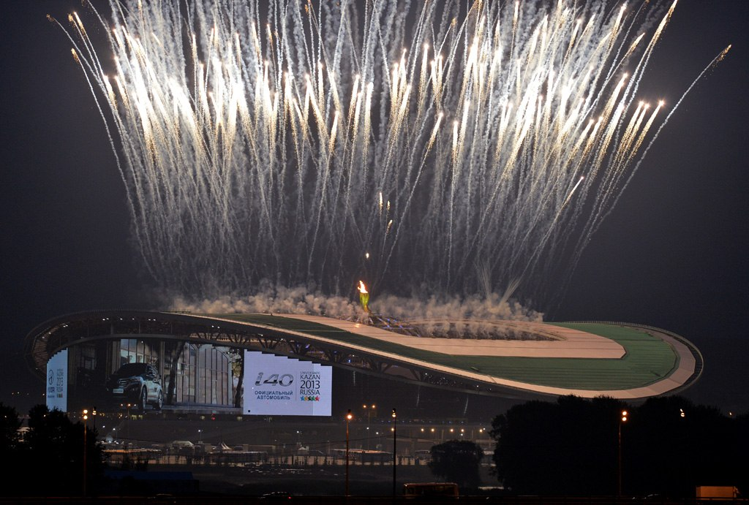
Спортсмены нашей страны России по общим итогам заняли первое место в медальном зачете, завоевав 155 золотых, 75 серебряных и 62 бронзовых медалей. Так держать, Россия!

